Slide 1

Código Quente em Java

Slide 2

Java Zen
O caminho da serenidade no código.
Eric Gravatá

Slide 3
Java Sagrado
Java revelado com leveza e clareza.
Eric Gravatá

Slide 4
Prompts: by ChatGPT
1. - Crie um título para um e-book sobre o tema Java. O nicho é programação e o subnicho é Java. O Título deve ser épico e curto e tenha uma temática de um panda calmo. Liste 5 variações de títulos.
- Coloque subtítulos
O Código do Panda Domine Java com a sabedoria de um mestre tranquilo.
Java Sagrado Os segredos da linguagem revelados com leveza e clareza.
A Jornada Java Do primeiro byte à maestria — com calma e propósito.
Silêncio no Código Um caminho sereno para entender e aplicar Java sem caos.
Panda Dev: O Despertar Java Aventure-se no mundo Java com foco, paz e precisão.
2. - Crie um título atrativo para um e-book sobre o tema Java. A temática será de um panda calmo. Liste as 5 sugestões de títulos que sejam curtos e com grande poder de atratividade.
Java Zen
Café com Panda
Panda no Código
Java Suave
Codando na Calma

Slide 5
Prompts:
3. - Crie e liste 5 títulos para um ebook sobre Java. Os títulos devem ser curtos e chamativos para atrair pessoas, entusiastas ou nerds que gostam de tecnologia. O tema de capa será pixelart e facilidades.
Java Sem Bug
Código Quente em Java
Descomplica Java
Bit a Bit com Java
Java Instantâneo
4. - Crie um título para um ebook sobre o tema Java. A temática da capa será sobre games java anos 2000 (pixelart). Liste 5 sugestões de títulos curtos e com grande poder de atratividade.
-Tire o termo jogo e games. Generalize o java
-Adicione termos como café, xícara, harmonia, facilidade.
Café com Java
Xícara de Código: Java Leve
Java em Harmonia
Pixel & Café: Java Sem Complicação
Codando com Calma: Um Java Aconchegante
As imagens foram geradas pelo Microsoft Copilot

Slide 6
Prompts: by Microsoft Copilot
1. - Gere um título envolvente e épico sobre o tema Java. Adicione termos que estejam dentro da temática de um ambiente que facilita, que demonstra clareza, serenidade e aproximação. O Título precisa ser curto e objetivo. A capa terá um panda como símbolo. Liste 10 variações de títulos.
É para um e-book, dê uma melhorada.
Java Zen: O Caminho da Serenidade no Código
Panda Java: Mestre da Simplicidade e Clareza
Java Essencial: Fluidez, Poder e Tranquilidade
O Código Sereno: Java com Maestria e Leveza
Java Harmônico: A Arte de Programar com Clareza
Desvendando Java: Aprenda com Foco e Serenidade
Panda Dev: Java Sem Mistérios, Apenas Eficiência
Java Iluminado: Programação Clara, Mente Leve
Java Tranquilo: Domine a Linguagem com Facilidade
Panda Code: Java Descomplicado e Poderoso
As imagens foram geradas pelo Microsoft Copilot

Slide 7
Padronização de textos do e-book:
Utilize sempre fontes múltiplas de 8:
8px, 16px, 24px, 32px, 40px, 48px, 56px, 64px, …
Títulos sempre fontes 2x a fonte de corpo
corpo sempre uma fonte legível
Subtítulos fontes entre o título e corpo
Utilize poucos textos.
Ter um layout agradável.
Modelo de padrão de fontes
Título
Subtítulo
Em uma floresta cheia de árvores antigas e riachos cristalinos, viviam uma raposa astuta e um coelho inocente. A raposa, sempre esperta, gostava de pregar peças nos animais menores.
Certo dia, ela se aproximou do coelho e disse: — Aposto que você nunca conseguirá atravessar o rio sozinho!
O coelho, determinado a provar sua coragem, saltou para a água, mas logo percebeu que a correnteza era forte. Quando estava prestes a ser levado pela força do rio, um velho castor apareceu e o ajudou a atravessar.
Ao chegar ao outro lado, o coelho olhou para a raposa e disse: — Você tentou me enganar, mas aprendi que a verdadeira força está em ter amigos que nos apoiam!
Desde então, a raposa aprendeu que a astúcia não é nada sem o respeito pelos outros, e nunca mais pregou peças em seus companheiros da floresta.
Moral da história: A verdadeira força está na amizade e no respeito!

Slide 8
Fonte 40
Fonte 32
Fonte 24

Slide 9
Desvendando o Java
Aprenda com Foco e Serenidade
Eric Gravatá

Slide 10
Fundamentos do Java
Variáveis, Tipos de Dados e Classes
Java é uma linguagem poderosa e versátil, utilizada em diversos contextos como aplicações web, mobile e desktop. Para programar de forma eficiente, é fundamental entender variáveis, tipos de dados e classes. Vamos explorar cada um desses conceitos com exemplos práticos!

Slide 11
01
Variáveis
As variáveis são usadas para armazenar valores que podem ser alterados durante a execução do programa. Em Java, toda variável precisa ter um tipo definido.

Slide 12
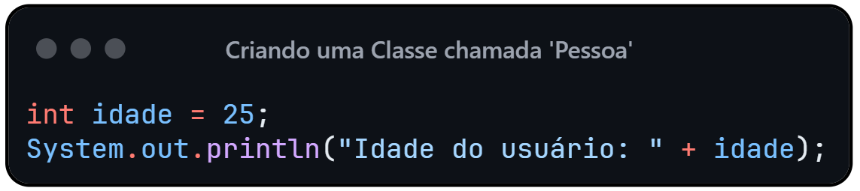
GUARDANDO INFORMAÇÕES
Armazenando a idade de um usuário.
Exemplo prático:
Aqui, idade é uma variável do tipo int, ideal para armazenar números inteiros.

Slide 13
02
Tipos de Dados
Java possui diferentes tipos de dados, divididos em primitivos e referenciais.

Slide 14
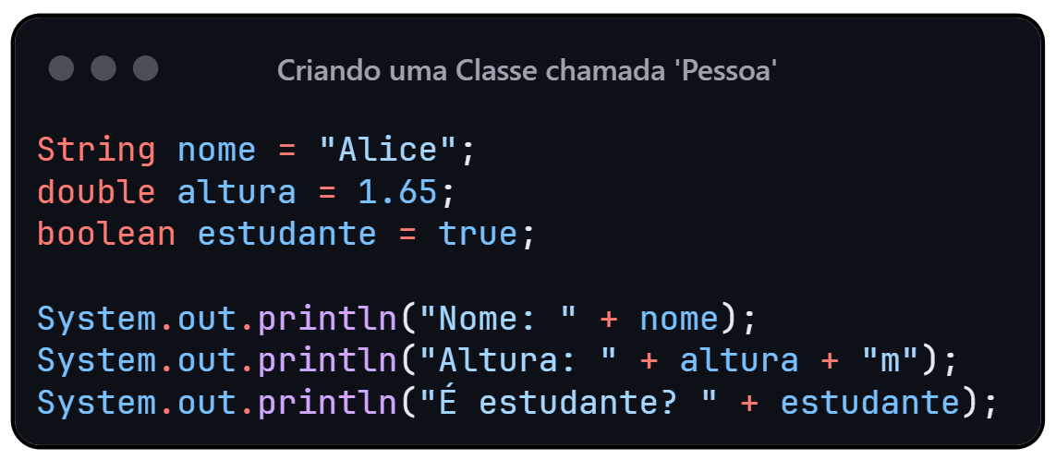
Definindo o Tipo de Informação
Tipos Primitivos
Inteiros: byte, short, int, long – usados para números inteiros.
Ponto Flutuante: float, double – para números decimais.
Texto: char e String – usados para caracteres e textos.
Booleano: boolean – armazena true ou false.
Exemplo Prático:
Cada variável possui um tipo de dado específico para sua função.

Slide 15
03
Classes
Em Java, uma classe é um molde para criar objetos. Ela define atributos (variáveis) e métodos (funções).

Slide 16
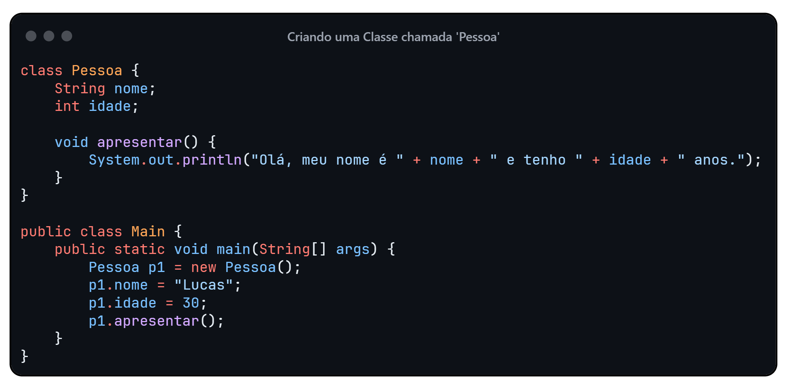
ORGANIZANDO O CÓDIGO
Exemplo prático
Criando a Classe [Pessoa]
Aqui, a classe Pessoa define um objeto com os atributos nome e idade, além do método apresentar().

